Slide 3
목 차
8.1
클래스 다이어그램 개념 알기
8.2
클래스 다이어그램 실습하기

Slide 4
개 요
클래스 다이어그램의 개념과 구성요소에 대해 알아본다.
비주얼 패러다임을 활용하여 다양한 사례를 클래스 다이어그램으로 작성하는 실습을 해 본다.

Slide 5
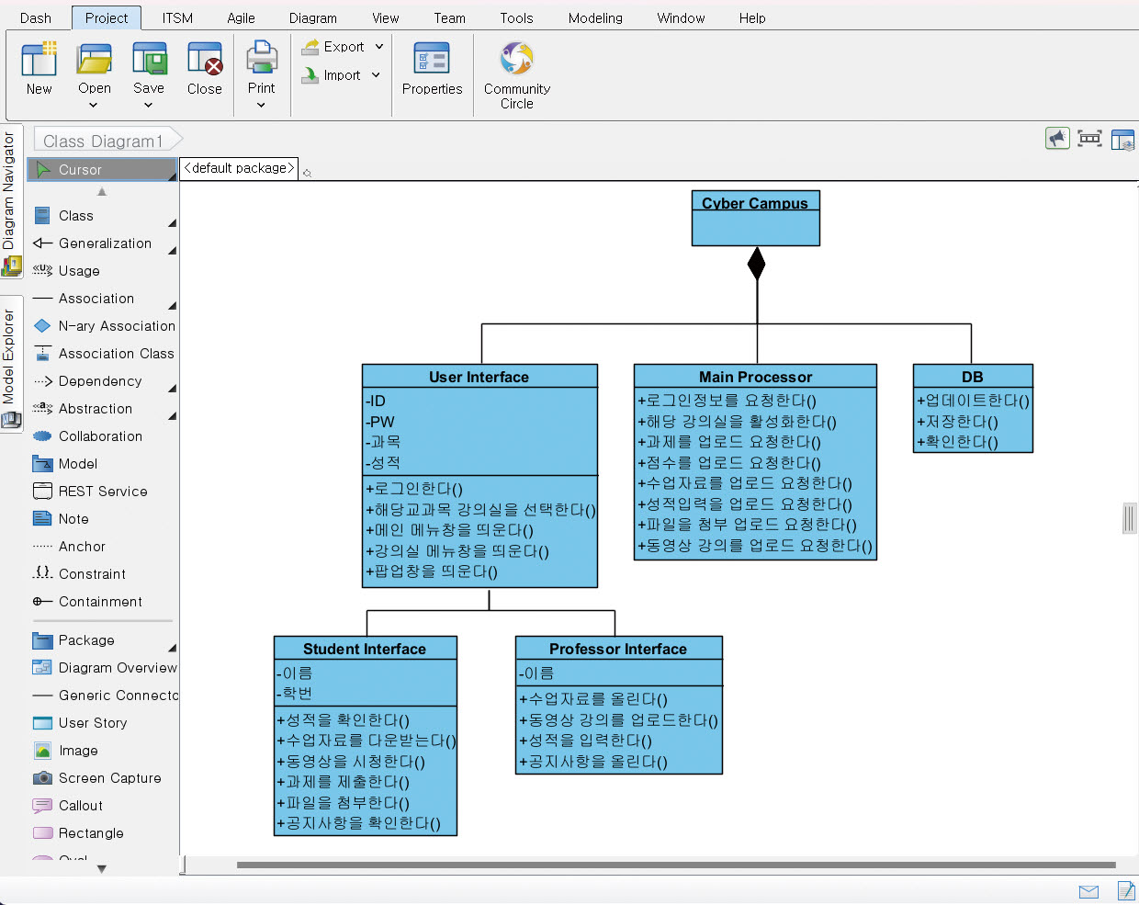
8.1 클래스 다이어그램 개념 알기
클래스 다이어그램 생성 화면 예시
[그림 8-1]

Slide 6
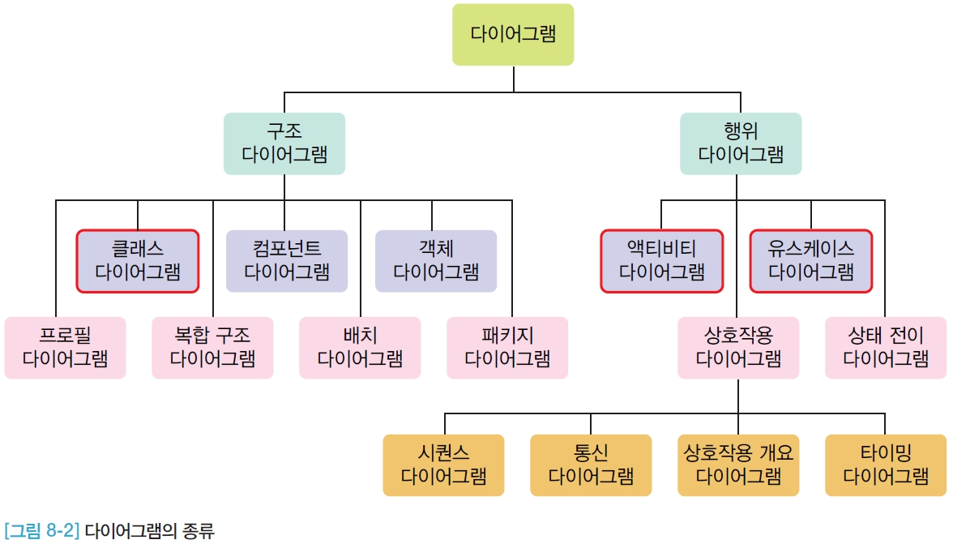
8.1 클래스 다이어그램 개념 알기
클래스 다이어그램이란?
다양한 다이어그램 중 프로그래머가 시스템을 구축할 때 곧바로 코드로 변환시킬 수 있다는 특징을 갖고 있음
마치 현장 건축자가 아파트를 짓기 위해 작성하는 설계도와 유사함
직접적으로 코드와 1:1 매핑됨

Slide 7
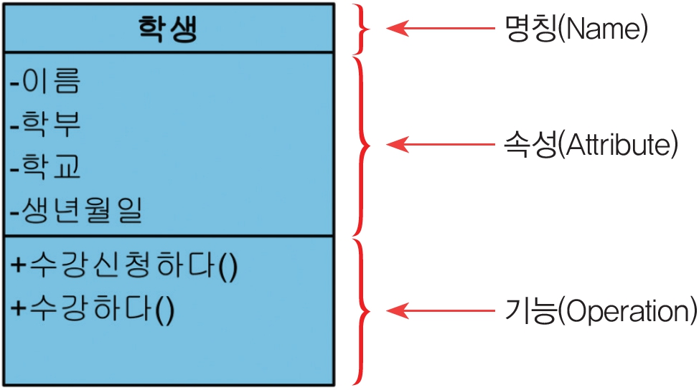
8.1 클래스 다이어그램 개념 알기
클래스 다이어그램 구성요소
명칭, 속성, 기능으로 이루어짐
명칭(Name) : 클래스라는 사물의 명칭을 의미함
속성(Attribute ) : 해당 클래스가 가지고 있는 상태를 의미함
기능(Operation ) : 클래스의 동작. 즉, 클래스가 제공하는 서비스를 의미함
[그림 8-3]

Slide 8
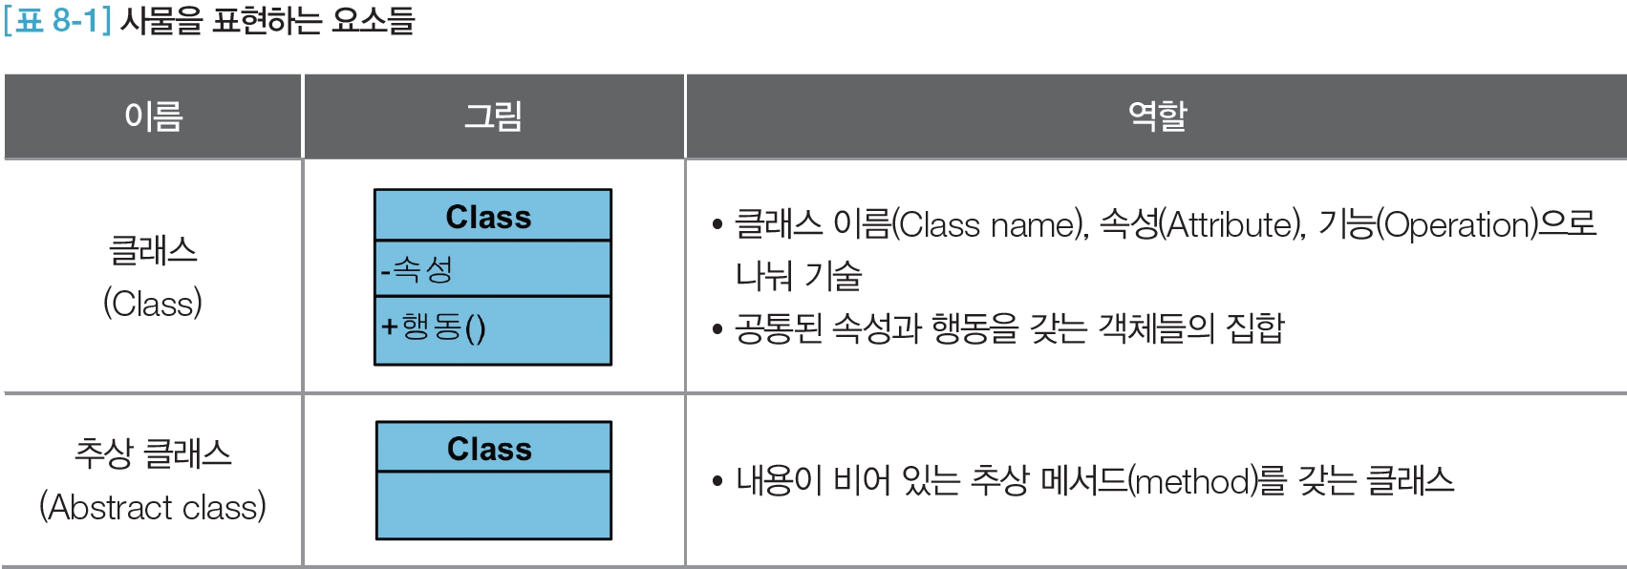
8.1 클래스 다이어그램 개념 알기
클래스 다이어그램의 구성요소 : 사물(Things)

Slide 9
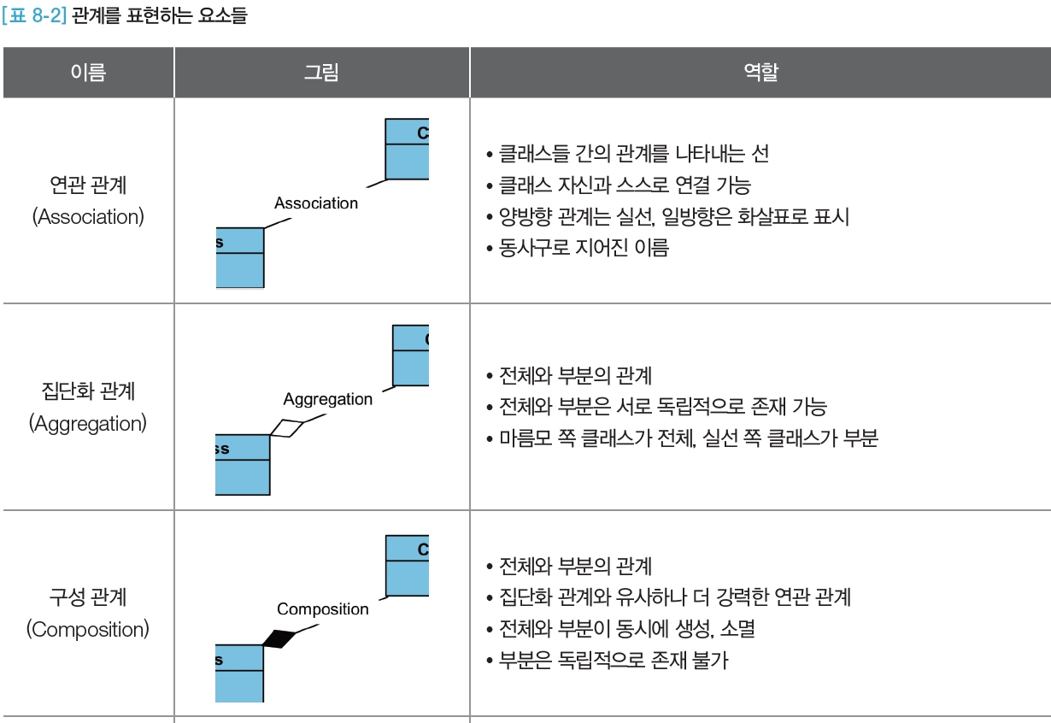
8.1 클래스 다이어그램 개념 알기
클래스 다이어그램의 구성요소 : 관계(Relationships)
연관 관계, 일반화 관계

Slide 10
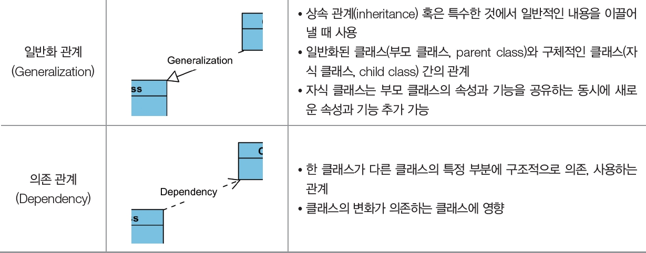
8.1 클래스 다이어그램 개념 알기

Slide 11
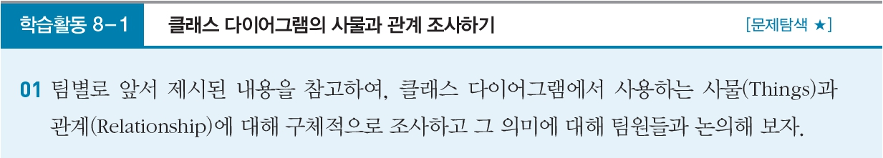
8.1 클래스 다이어그램 개념 알기

Slide 12
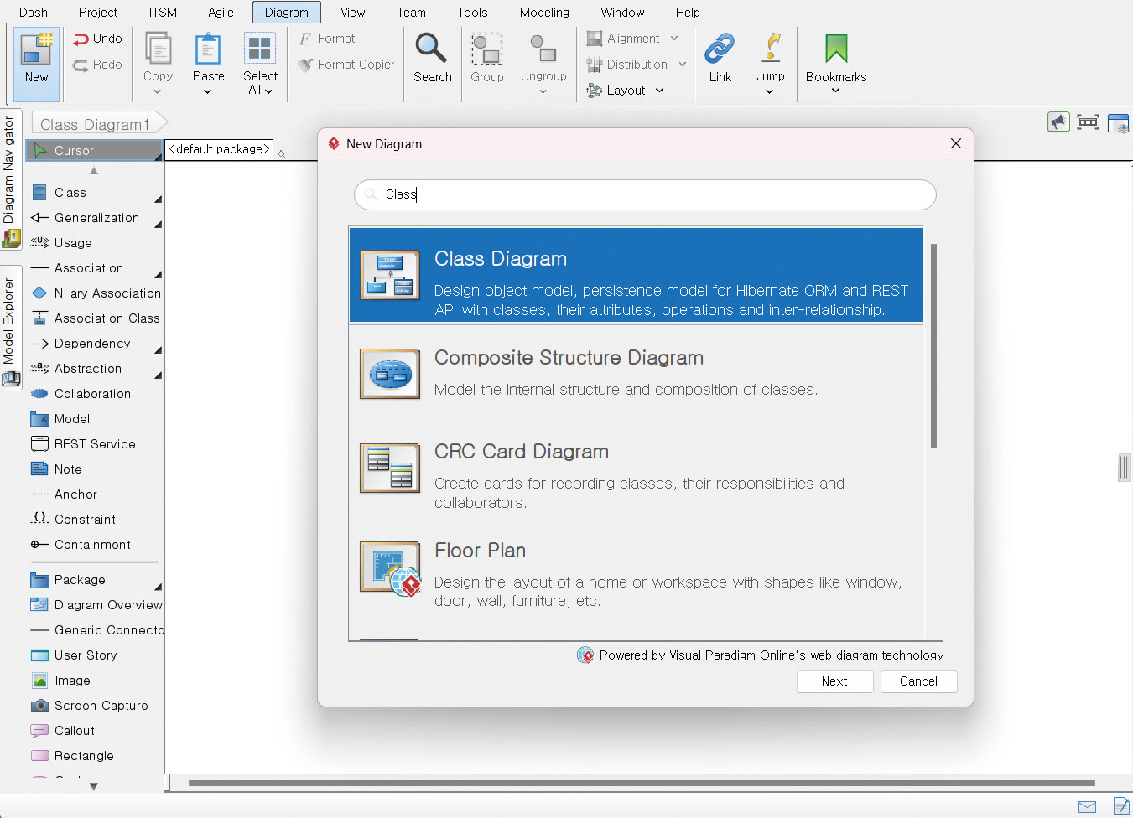
8.1 클래스 다이어그램 개념 알기
실습 따라 하기
01. 비주얼 패러다임을 실행하여 상단 메뉴에서 [Diagram] > [New]를 클릭한다. “Class Diagram”을 선택하여, 다이어그램의 이름을 “내 첫 번째 클래스 다이어그램”이라고 명명하고 실습을 시작해 보자.
[그림 8-4]

Slide 13
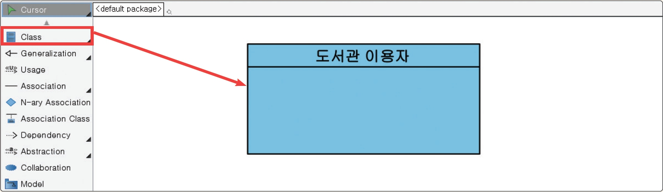
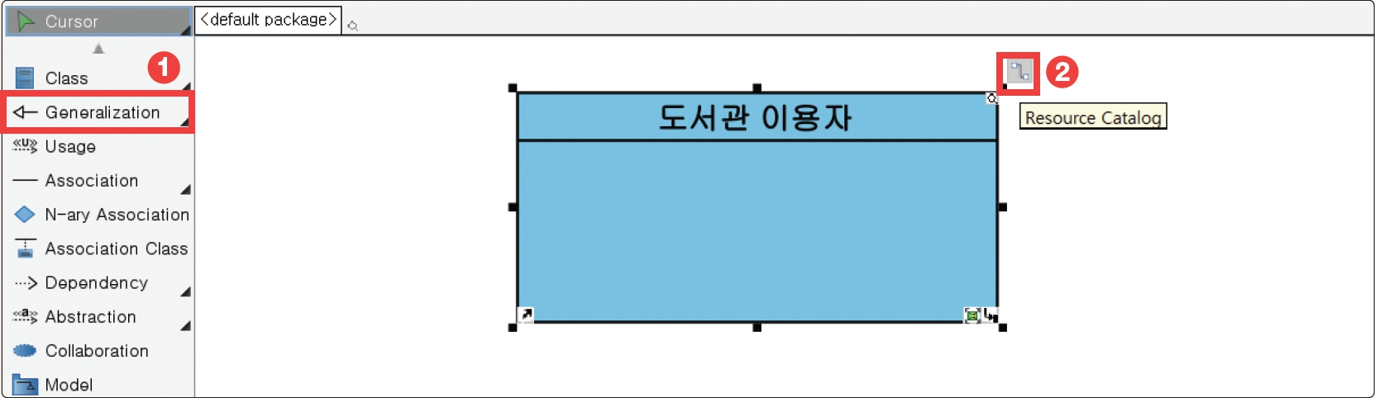
8.1 클래스 다이어그램 개념 알기
02. 클래스를 만들려면 메뉴의 [클래스(Class)] 아이콘을 선택한 후, 원하는 위치에 클릭한다. 생성되면 원하는 클래스의 이름을 작성한다.
03. 클래스 다이어그램으로 일반화 관계를 표현하려면 [그림 8-6]과 같이 [일반화 관계(Generalization)] 아이콘(①)을 선택하거나, ‘리소스 카탈로그’(②)에서 원하는 클래스 관계를 선택한다.
[그림 8-5]
[그림 8-6]

Slide 14
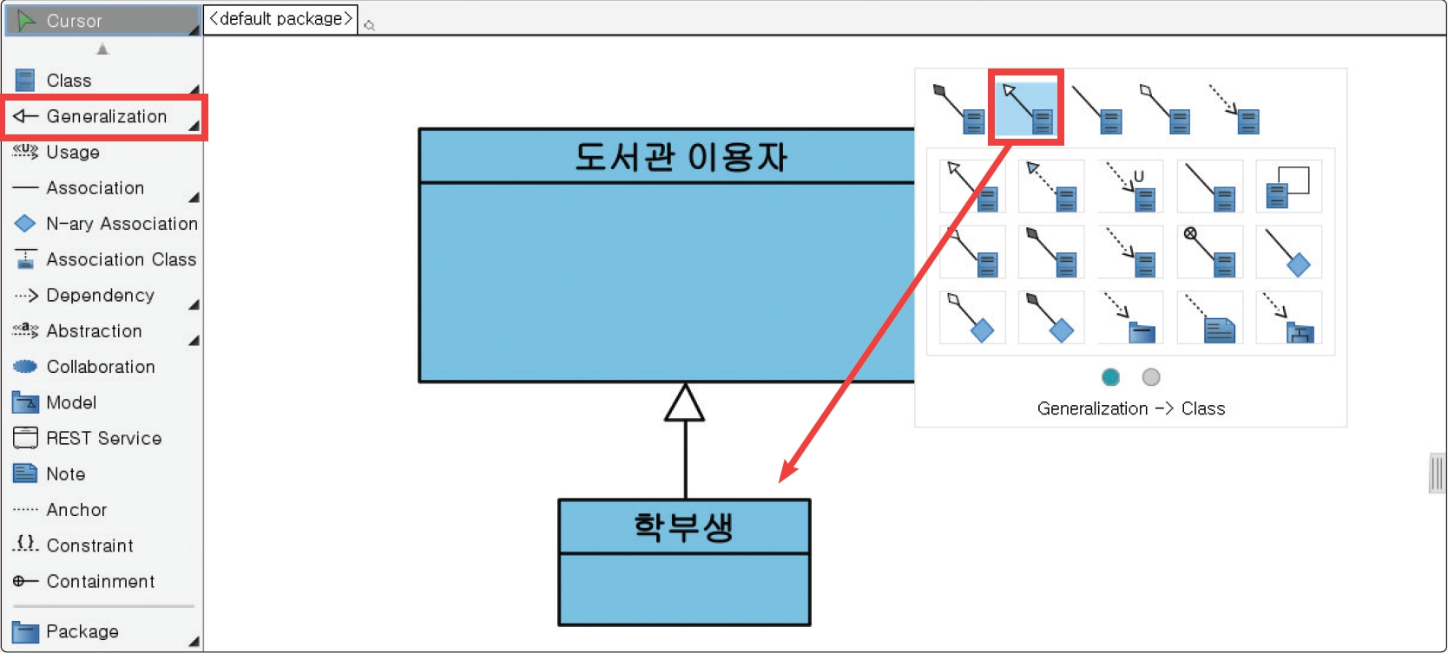
8.1 클래스 다이어그램 개념 알기
04. [그림 8-7]과 같이 [일반화 관계(Generalization)] 아이콘을 클릭하면 새로운 클래스가 생성된다. 이후 원하는 이름을 작성한다.
[그림 8-7]

Slide 15
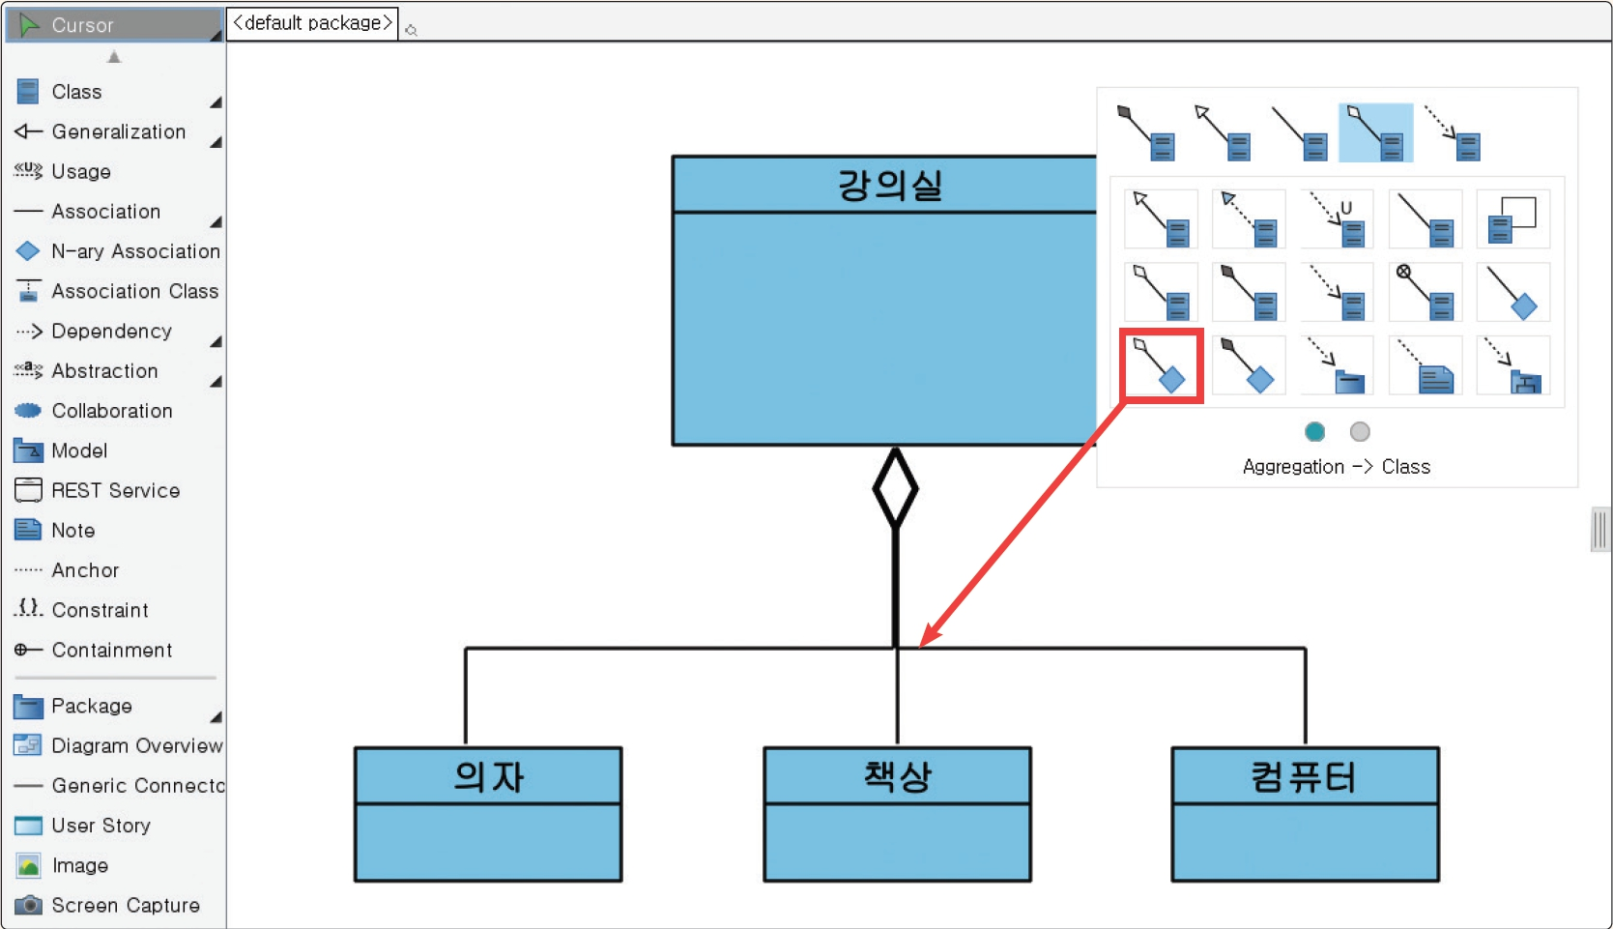
8.1 클래스 다이어그램 개념 알기
05. 집단화 관계를 설정하려면, ‘리소스 카탈로그’에서 [집단화(Aggregation Class)] 아이콘을 선택하고, 원하는 정보를 입력한다. [그림 8-8]의 경우, ‘강의실은 의자, 책상, 컴퓨터 등으로 이루어져 있다’ 정도로 해석하면 될 것이다.
[그림 8-8]

Slide 16
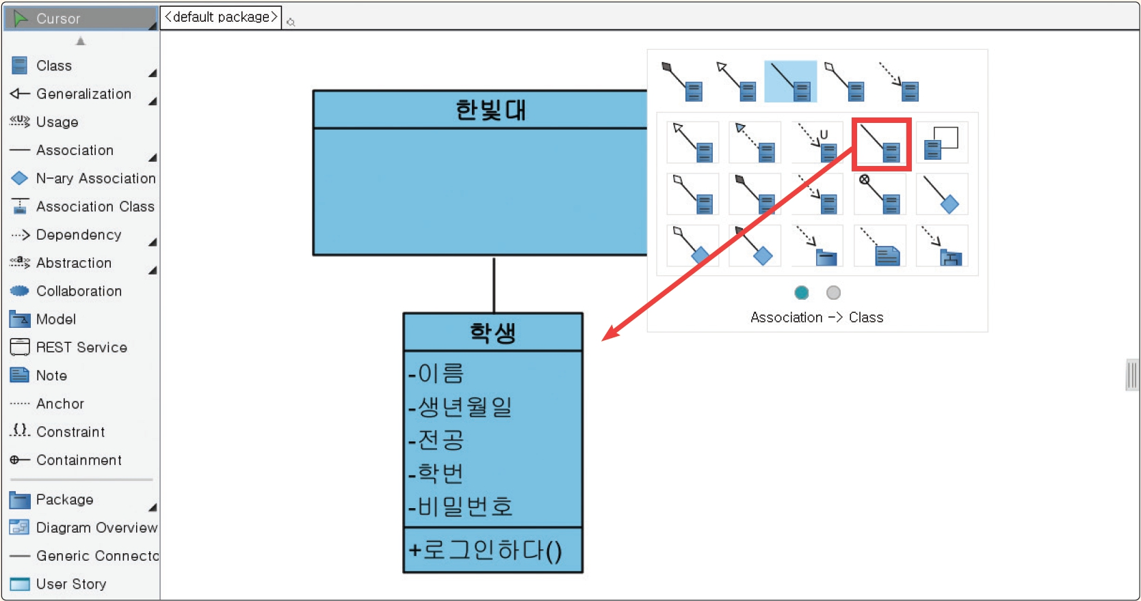
8.1 클래스 다이어그램 개념 알기
06. 연관 관계를 설정하려면, ‘리소스 카탈로그’에서 [연관 관계(Association)] 아이콘을 선택하고, 원하는 정보를 입력한다.
[그림 8-9]

Slide 17
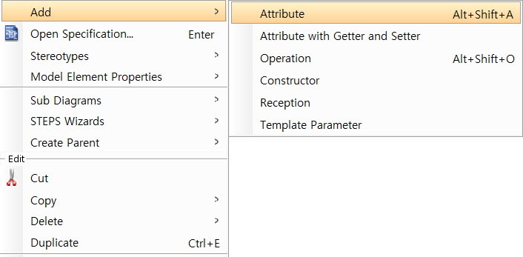
8.1 클래스 다이어그램 개념 알기
07. [그림 8-9]와 같이 만들기 위해, ‘학생’ 클래스에 속성(Attribute)과 오퍼레이션(Operation)를 그림과 같이 추가해 보자. 학생 클래스 위에 마우스의 오른쪽 버튼을 클릭하면 [Add] 메뉴에서 속성(attribute)과 기능(operation)을 찾을 수 있을 것이다. ([그림 8-10]의 ‘Attribute’와 ‘Operation’을 클릭하여 입력한다.)
[그림 8-10]

Slide 18
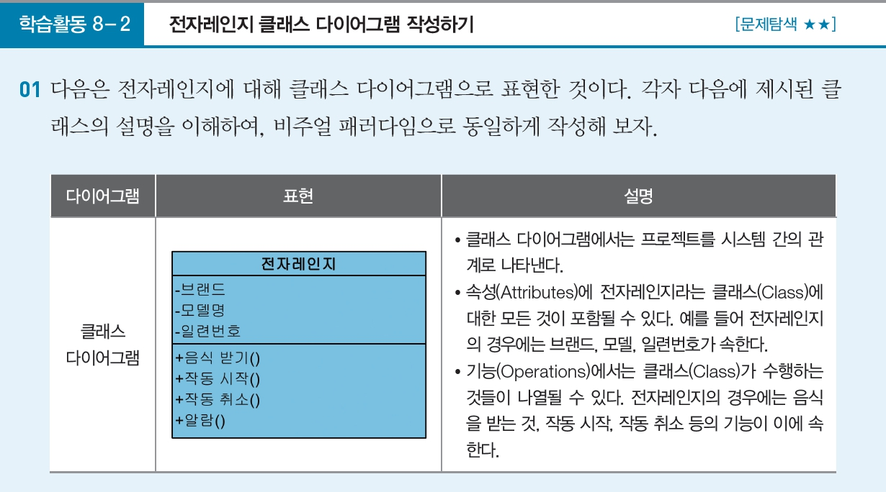
8.1 클래스 다이어그램 개념 알기

Slide 19
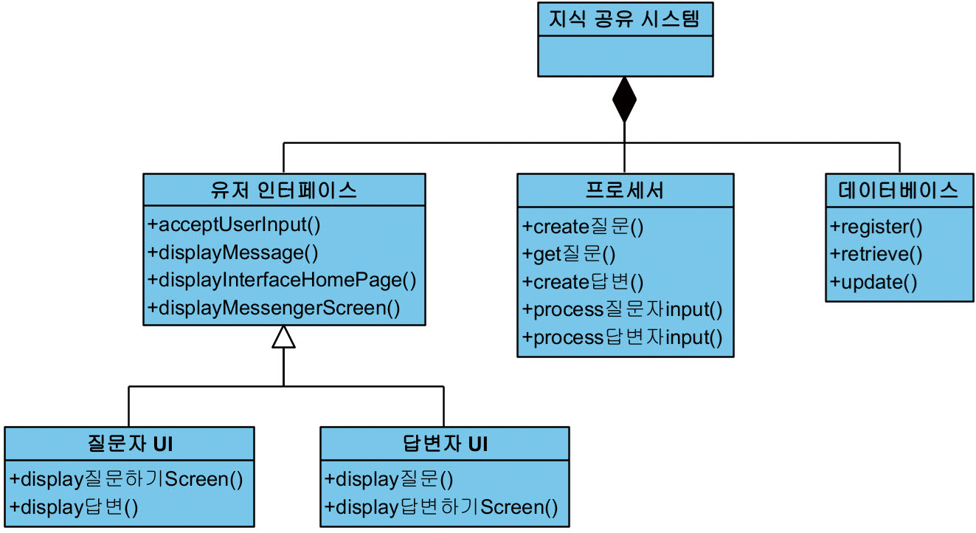
8.2 클래스 다이어그램 실습하기
지식 공유 시스템
[그림 8-11]

Slide 20
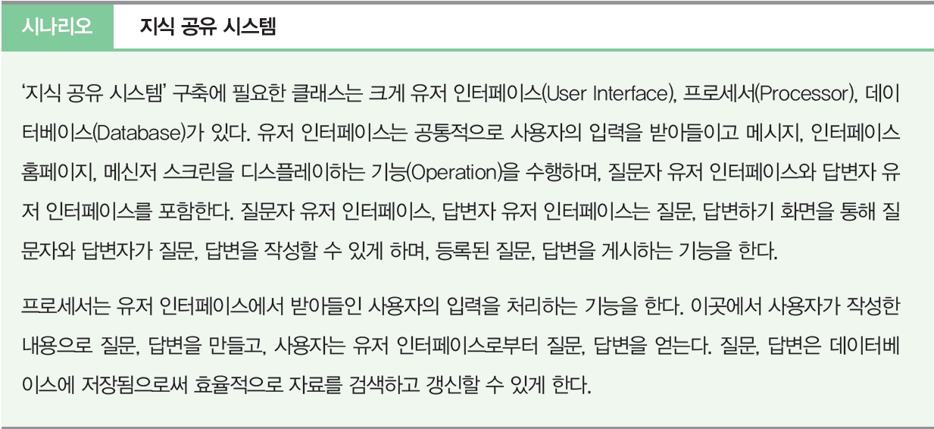
8.2 클래스 다이어그램 실습하기

Slide 21
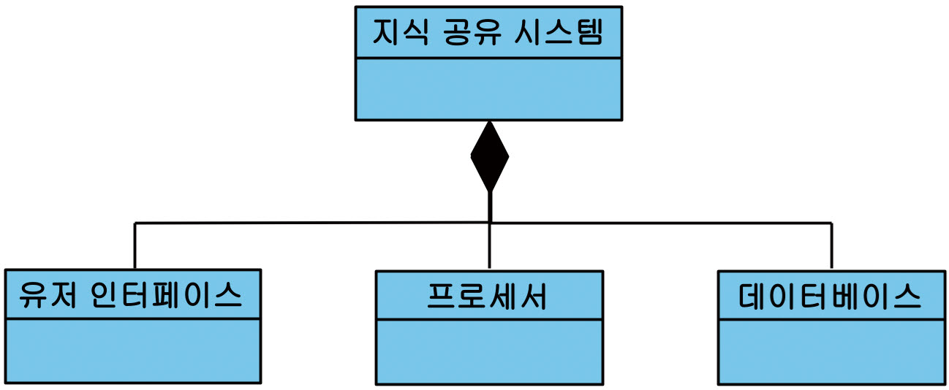
8.2 클래스 다이어그램 실습하기
실습 따라 하기
01. 시스템 구축에 필요한 유저 인터페이스, 프로세서, 데이터베이스에 관련된 클래스를 생성해 보자.
[그림 8-12]

Slide 22
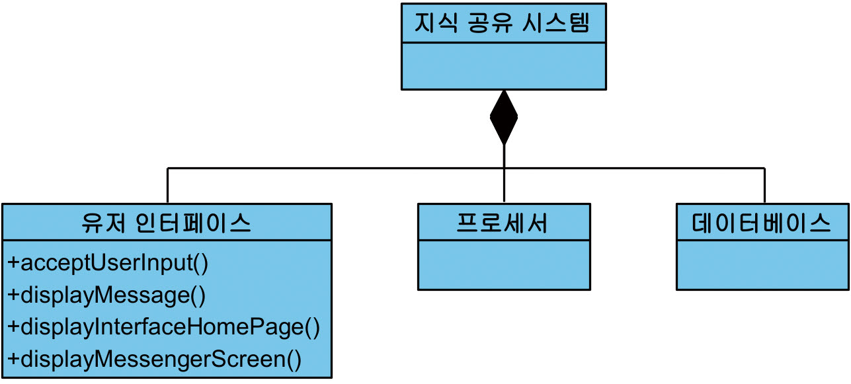
8.2 클래스 다이어그램 실습하기
02. 유저 인터페이스를 통해 시스템이 사용자에게 제공하는 기능을 나타내 보자.
① 사용자의 입력을 받아들인다.
② 메시지, 인터페이스 홈페이지, 메신저 스크린을 화면에 띄운다.
[그림 8-13]

Slide 23
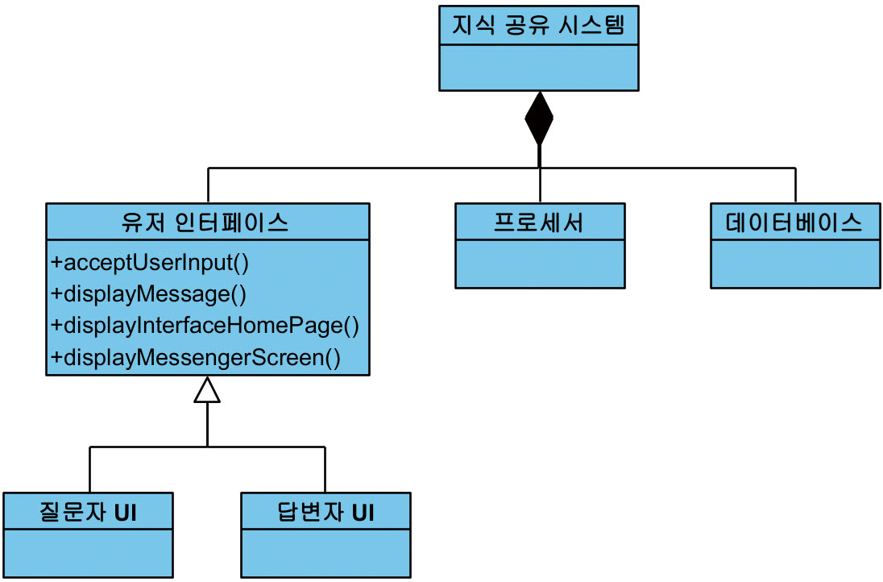
8.2 클래스 다이어그램 실습하기
03. 질문자와 답변자를 위한 하위 클래스 유저 인터페이스를 설정한다.
① 질문자 유저 인터페이스는 질문자의 질문을 등록하고 게시한다.
② 답변자 유저 인터페이스는 질문의 답변을 등록하고 게시한다.
[그림 8-14]

Slide 24
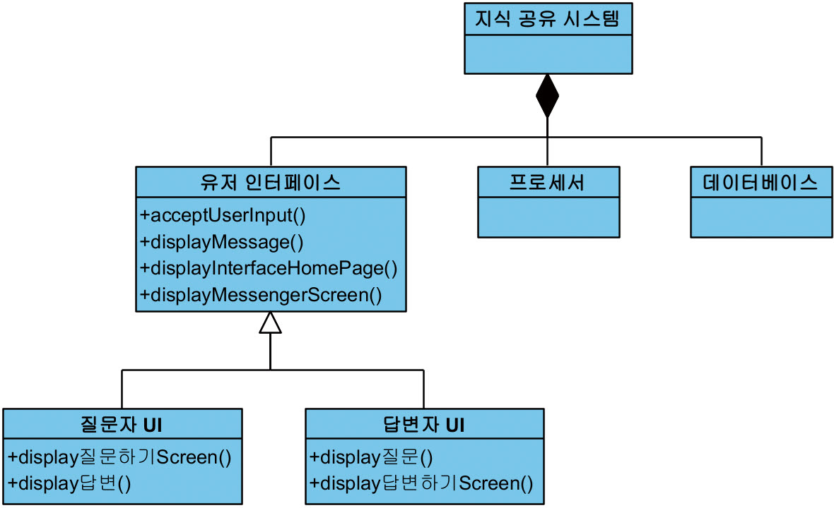
8.2 클래스 다이어그램 실습하기
[그림 8-15]

Slide 25
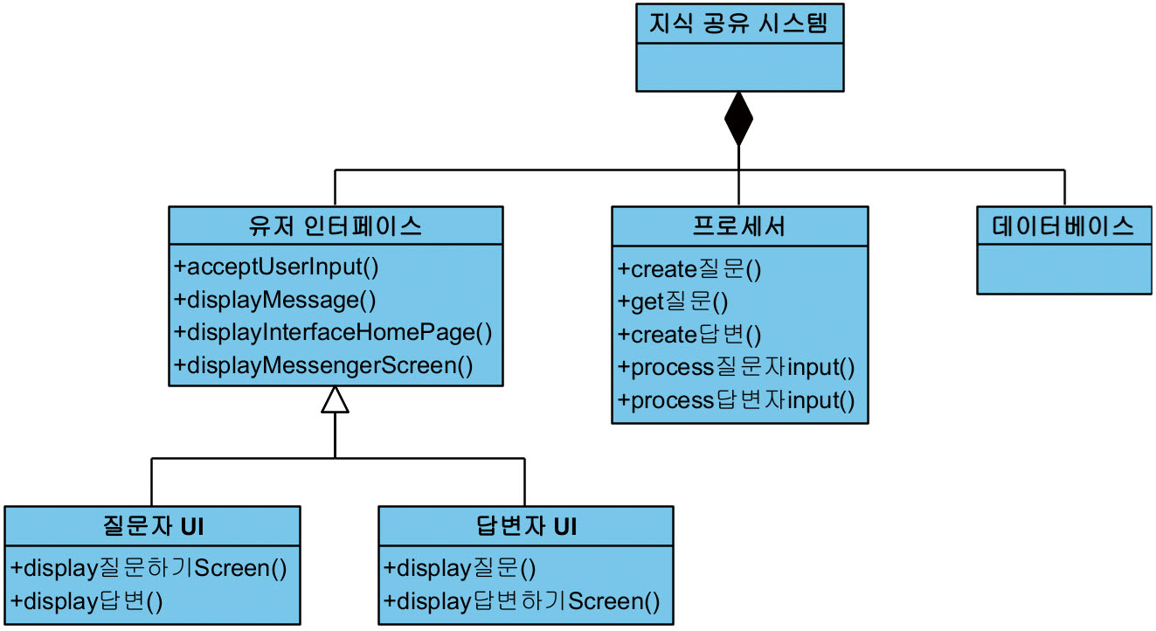
8.2 클래스 다이어그램 실습하기
04. 유저 인터페이스에서 받아들인 사용자의 입력을 처리하도록 프로세서 클래스의 기능(Operation)을 구체화시켜 보자.
① 사용자가 작성한 내용으로 질문이나 답변을 만든다.
② 유저 인터페이스로부터 질문에 대한 답변 혹은 답변에 대한 질문을 가져온다.
[그림 8-16]

Slide 26
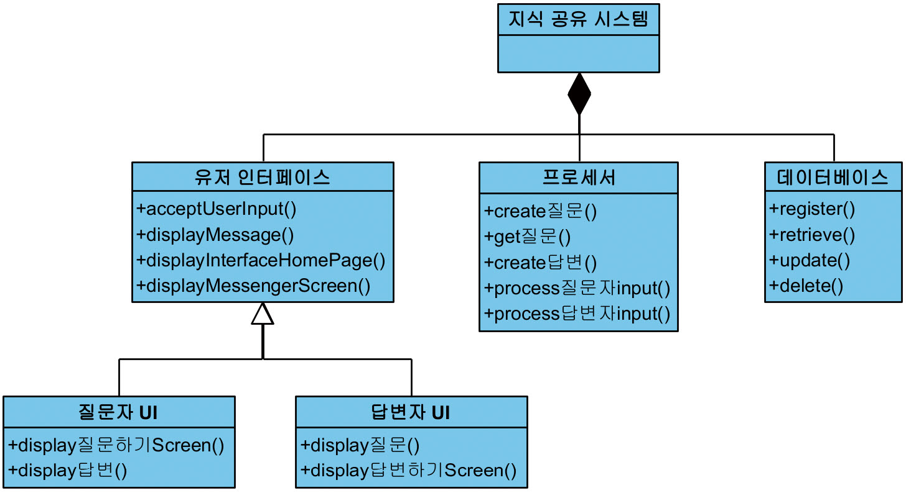
8.2 클래스 다이어그램 실습하기
[그림 8-17]

Slide 27
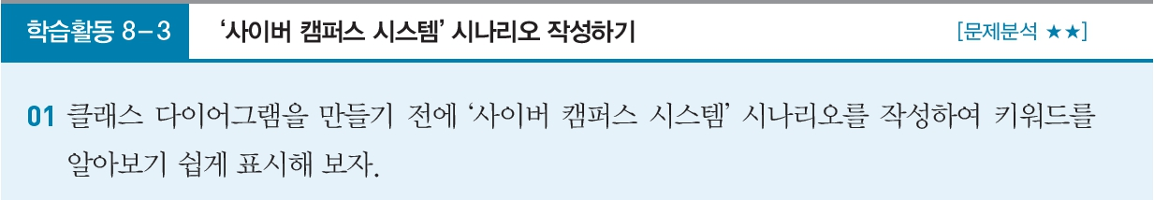
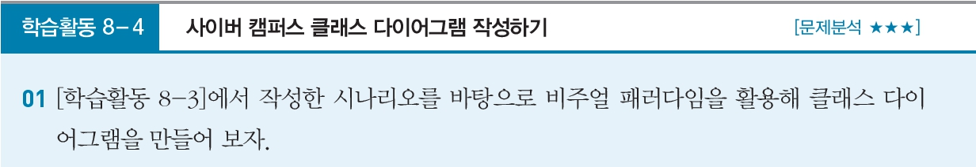
8.2 클래스 다이어그램 실습하기
사이버 캠퍼스 시스템

Slide 28
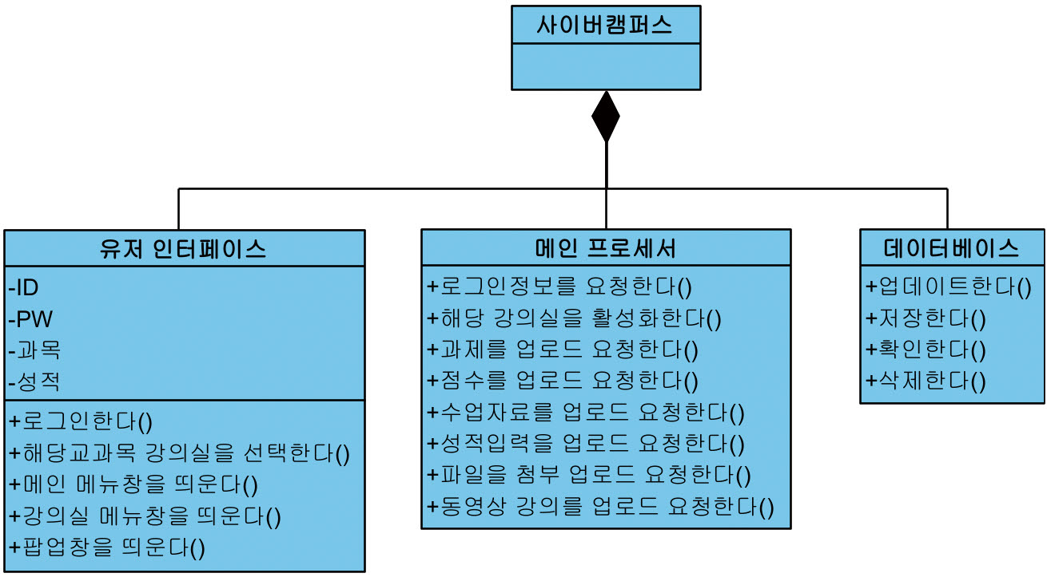
8.2 클래스 다이어그램 실습하기
사이버 캠퍼스 시스템
‘사이버 캠퍼스 시스템’ 구축에 필요한 유저 인터페이스, 메인 프로세서, 데이터베이스에 관련된 클래스를 생성한다.
시스템 클래스와는 “구성 관계”로 연결하여 표현한다.
유저 인터페이스 클래스에는 ‘ID, password, 과목, 성적’ 등의 속성과 ‘로그인, 강의실 선택, 메인 메뉴 창 띄우기’ 등의 기능을 하도록 만든다.
메인 프로세서와 데이터베이스 클래스에도 해당하는 ‘기능(Operation )’을 작성한다.
[그림 8-18]

Slide 29
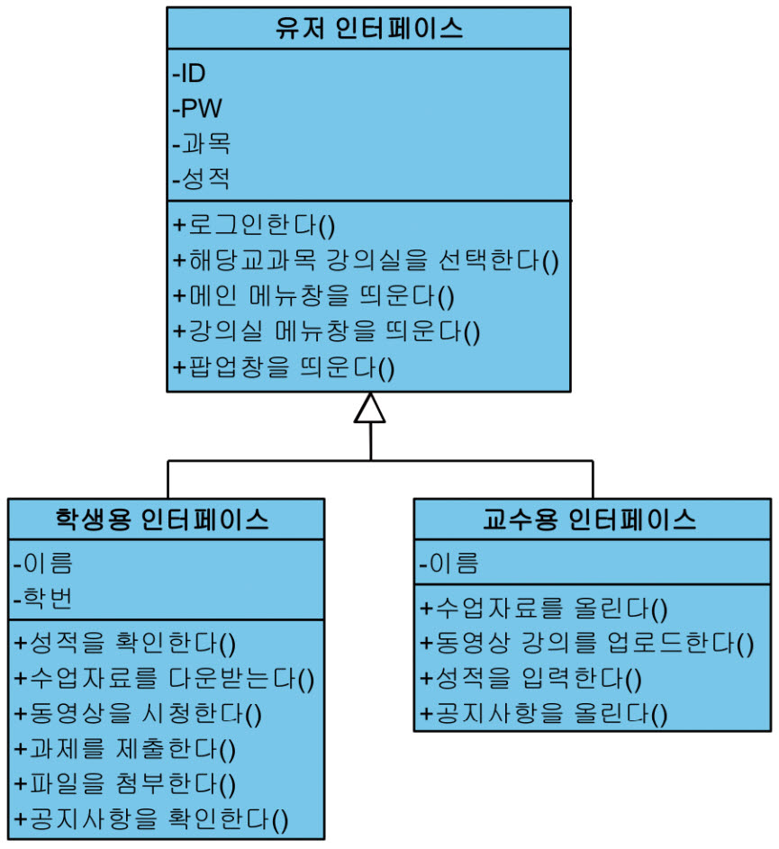
8.2 클래스 다이어그램 실습하기
유저 인터페이스 클래스는 학생과 교수를 위한 각각의 유저 인터페이스를 가지므로, 학생, 교수 두 클래스를 유저 인터페이스와 “일반화” 관계로 설정한다.
[그림 8-19]

Slide 30
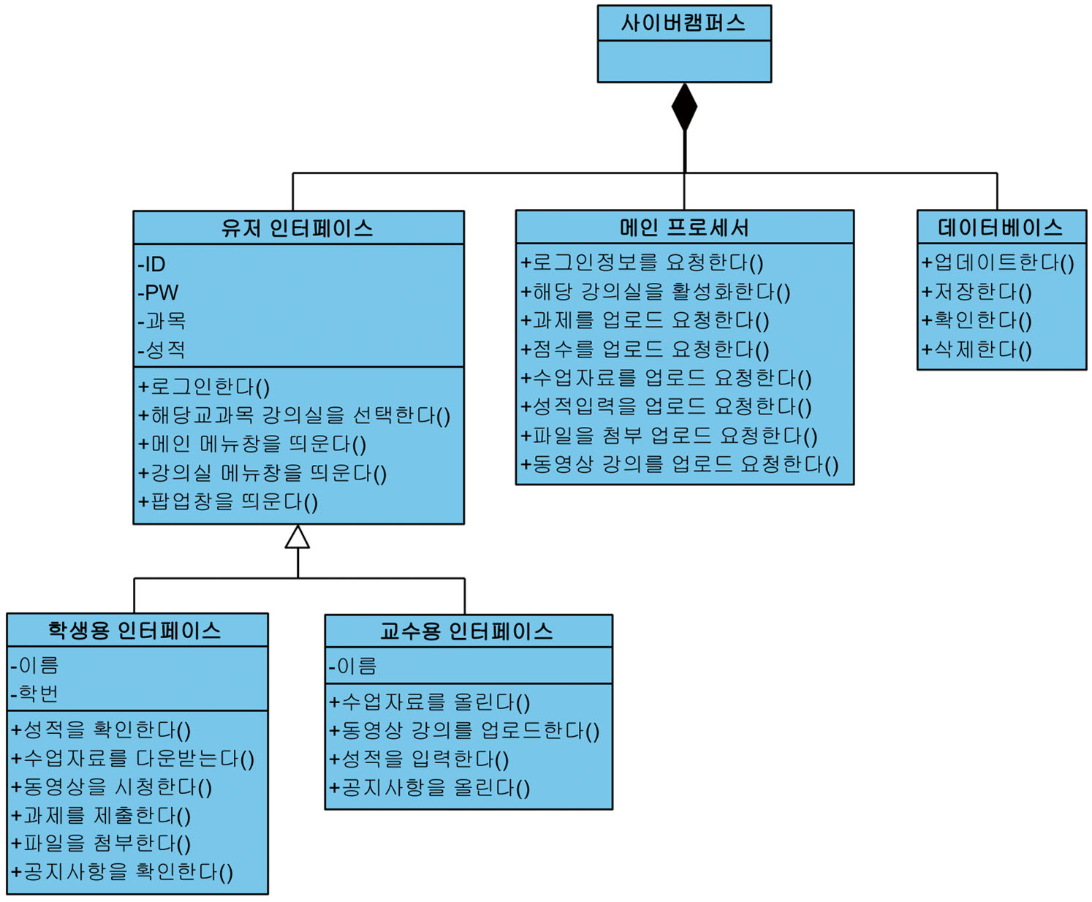
8.2 클래스 다이어그램 실습하기
학생과 교수의 인터페이스 클래스에도 해당하는 속성과 기능을 작성한다.
[그림 8-20]

Slide 31
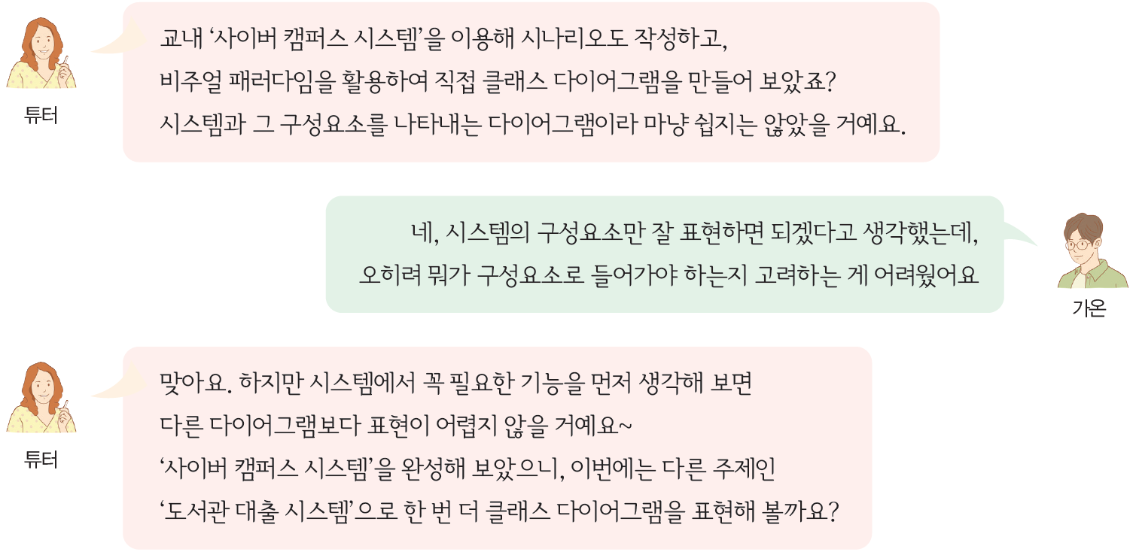
8.2 클래스 다이어그램 실습하기
도서관 대출 시스템

Slide 32
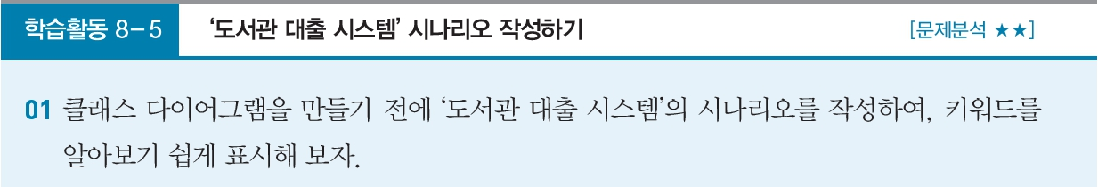
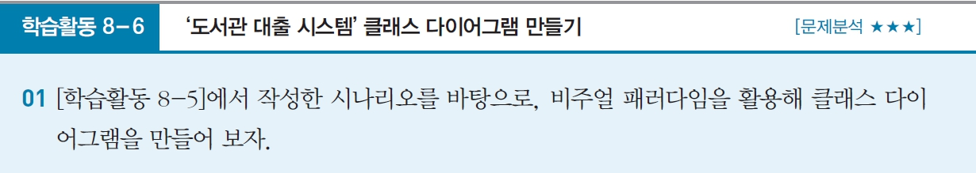
8.2 클래스 다이어그램 실습하기

Slide 33
실습문제

